Slide 1
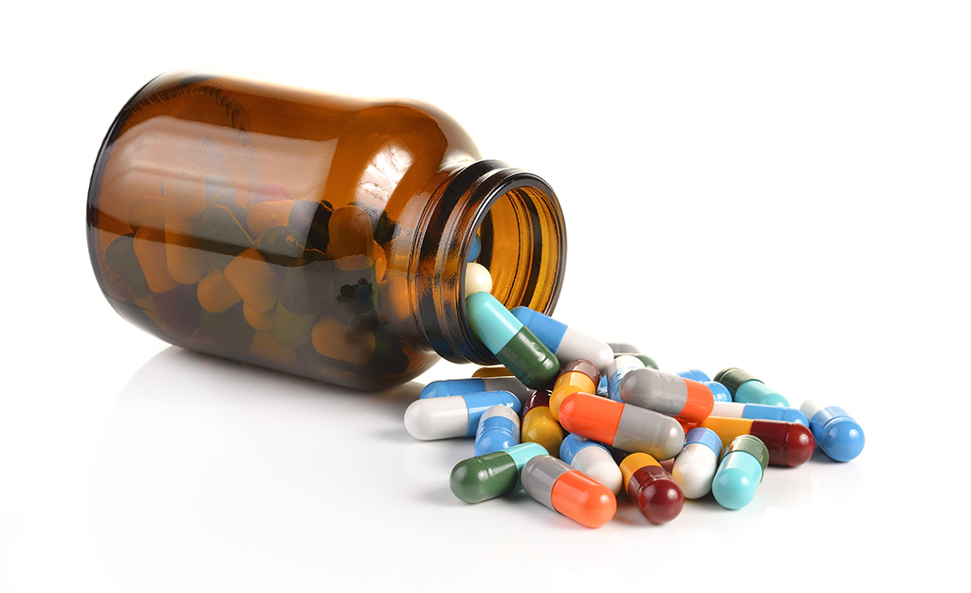
Исследование
трафика на сайте
и продаж в офлайне для
EAPTEKA.RU

Slide 2
Постановка
Данные:
  выгрузка по продажам с Еаптека.ру
  данные по трафику из Google Analytics
Период:
  Начало: 01.01.2018
  Конец: 30.09.2019
Задачи:
  Проверка корреляции трафика и продаж
  Проверка сезонности
  Прогнозирование
Слайд #1

Slide 3
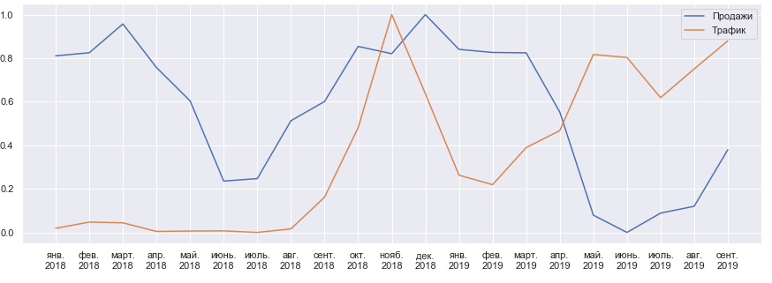
Тренд
Из графика видно, что корреляция отсутствует - продажи никак не связаны с трафиком на сайте
Динамика трафика показывает, что сайт успешно развивается, привлекая все больше пользователей. Ноябрь 2018 пиковое значение - 92333 пользователя
(Возможно была удачная рекламная акция)
Динамика продаж отражает наличие сезонности. Повышенные спрос наблюдается в осенне-зимний период
Для визуальной оценки взаимосвязи продаж и трафика данные были нормализованы - приведены в диапазон от 0 до 1
Слайд #2

Slide 4
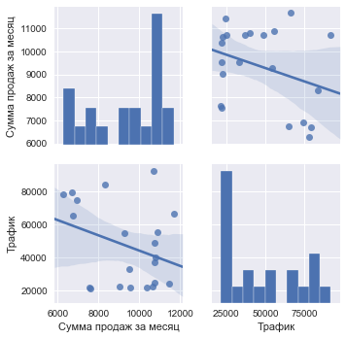
Корреляция
Взаимосвязь трафика и продаж была так же проверена статистическим методом
Коэффициент корреляции оказался равным -0,32
Таким образом, суждение о том, что никакой взаимосвязи нет, подтверждается
Слайд #3

Slide 5
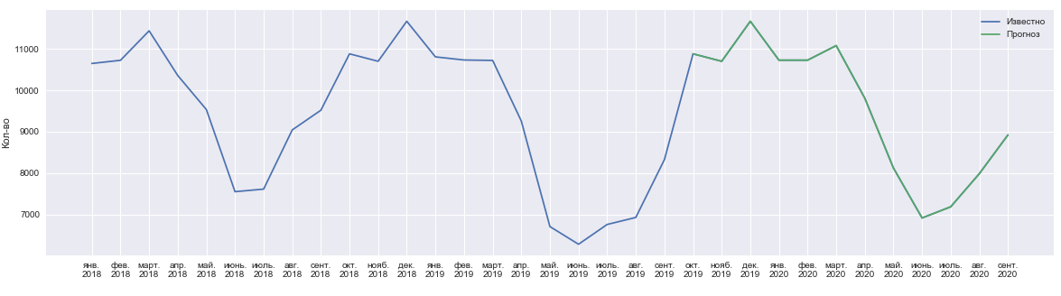
Прогноз продаж
Данных для обучения мало. Из предположении, что рынок останется стабильным были рассчитаны средние значения на будущие месяцы
Дата | Ожидаемые продажи
2019-10-31 | 10881
2019-11-30 | 10701
2019-12-31 | 11668
2020-01-31 | 10728
2020-02-29 | 10728
2020-03-31 | 11080
2020-04-30 | 9808
2020-05-31 | 8122
2020-06-30 | 6916
2020-07-31 | 7186
2020-08-31 | 7986
2020-09-30 | 8922
Слайд #4

Slide 6
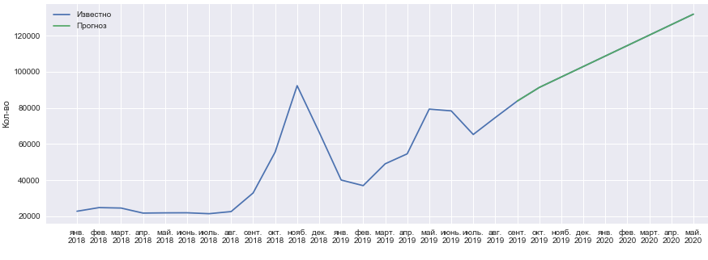
Прогноз трафика
С февраля 2019 сайт стабильно развивается, на основе этого был составлен оптимистичный прогноз
Дата | Ожидаемый трафик
2019-10-31 | 91342
2019-11-30 | 97141
2019-12-31 | 102941
2020-01-31 | 108740
2020-02-29 | 114539
2020-03-31 | 120338
2020-04-30 | 126137
2020-05-31 | 131936
2019-10-31 | 91342
2019-11-30 | 97141
2019-12-31 | 102941
2020-01-31 | 108740
Слайд #5

Slide 7
Сопутствующие товары
Товар | Сопутствующие ему
Фп Мелисса лекарственная трава 20x1,5г | Фп Ромашка цветки 20x1,5г
Фп Мята перечная листья 20x1,5г | Крапива листья 50г Фп Зверобой трава 20x1,5г Фп Сб. Фитоседан №3 (Успокоительный сбор №3) 20х2,0г Фп Тысячелистник трава 20x1,5г Фп Шиповник плоды 20х2,0г
Фп Ромашка цветки 20x1,5г | Фп Липа цветки 20x1,5г Фп Мелисса лекарственная трава 20x1,5г Фп Сб. Грудной №4 20x2,0г Фп Шиповник плоды 20х2,0г
Фп Сб. Грудной №4 20x2,0г | Ромашка цветки вн 50г Фп Липа цветки 20x1,5г Фп Ромашка цветки 20x1,5г Фп Сб. Фитоседан №2 (Успокоительный сбор №2) 20x2,0г Фп Шиповник плоды 20х2,0г
Фп Сенна листья 20x1,5г | Зверобой трава 50г
Фп Хвощ полевой трава 20х1,5г | Кукуруза столбики с рыльцами 40г
Фп Череда трава 20х1,5г | Ноготки цветки 50г
Шалфей листья 50г | Зверобой трава 50г
Эвкалипт прутовидный листья 75г | Ромашка цветки вн 50г
Товар | Сопутствующие ему
Багульник болотный побеги 50г | Фп Липа цветки 20x1,5г
Боярышник плоды 75г | Бессмертник песчаный цветки 30г
Крапива листья 50г | Фп Зверобой трава 20x1,5г Фп Мята перечная листья 20x1,5г Фп Сб. Фитоседан №3 (Успокоительный сбор №3) 20х2,0г Фп Тысячелистник трава 20x1,5г
Крушина кора 50г | Фп Шиповник плоды 20х2,0г
Мята перечная листья 50г | Зверобой трава 50г
Ноготки цветки 50г | Фп Череда трава 20х1,5г
Подорожник большой листья 50г | Кукуруза столбики с рыльцами 40г
Ромашка цветки вн 50г | Зверобой трава 50г Фп Липа цветки 20x1,5г Фп Сб. Грудной №4 20x2,0г Эвкалипт прутовидный листья 75г
Сб. Фитогастрол (Желудочно-кишечный сбор) 50г | Сб. Фитоседан №3 (Успокоительный сбор №3) 50г
Фп Зверобой трава 20x1,5г | Крапива листья 50г Фп Липа цветки 20x1,5г Фп Мята перечная листья 20x1,5г Фп Сб. Фитоседан №3 (Успокоительный сбор №3) 20х2,0г Фп Шиповник плоды 20х2,0г
Предоставленные данные по продажам позволили найти корреляцию между товарами
В таблице данные по товарам у которых коэффициент корреляции превысил 0,8
Если растут продажи основного товара, то растут продажи сопутствующих и наоборот. Значит, в данный период покупателей интересуют эти позиции товаров
Фармацевтам, работающим в офлайн аптеках, можно выдать таблицы как справку для осуществления рекомендаций покупателям
Слайд #6

Slide 8
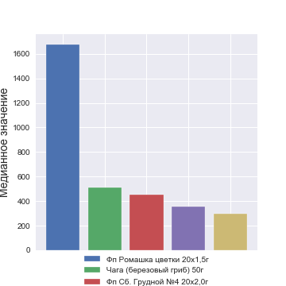
Лучшие товары
Самым «прибыльным» товаром за все время оказался Фп Ромашка цветки 20x1,5г
Медианное значение продаж данного товара составляет 1675
Слайд #7

Slide 9
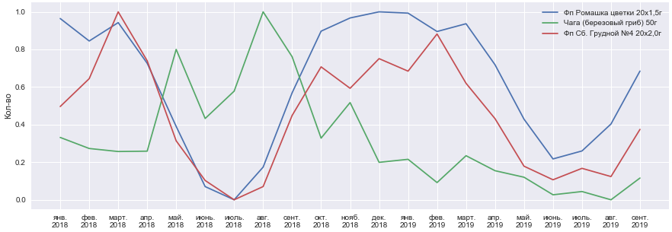
Динамика продаж
популярных товаров
В перероды высокого сезона спрос на товар «Фп Ромашка цветки 20x1,5г» самый высокий
Однако, в низкий сезон наблюдается высокий спрос на второй по прибыльности товар «Чага (березовый гриб) 50г »
Это ценное наблюдение, т.к. в низкий сезон можно сделать акцент на этом товаре. Запустить рекламу или акцию. Такие действия помогут сохранить стабильный доход
Слайд #8

Slide 10
Заключение
Трафик на сайте и продажи в офлайне не коррелируют
Сезонность наблюдается в офлайн аптеке, на сайте - нет
Был построен оптимистичный прогноз на 2020 год
Определены коррелирующие товары, составлена таблица сопутствующих товаров для повышения продаж
Выявлен топ прибыльных товаров, а так же изучена их динамика и составлены рекомендации
Возникли вопросы?
Вы можете связаться с нами в vkontakte, facebook instagram или посмотреть контакты
Понравилась, проделанная работа и
хотите продолжить сотрудничество?
Узнайте, что мы еще умеем
Слайд #9

